Slide 1
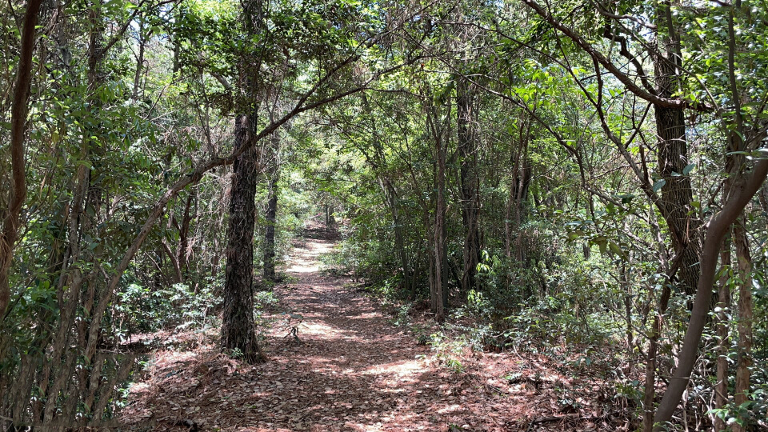
杭州长乐林场 越野场地
杭州长乐林场越野场地位于杭州径山 235 国道西侧，占地面积约 9600 亩，森林覆盖率高达 95.11%，被誉为“色彩的森林”、“上帝打翻的调色盘”。步入长乐森林公园就像步入莫奈的画作，清澈的湖水碧波荡漾，身后的山壑俊秀绵延。

Slide 2
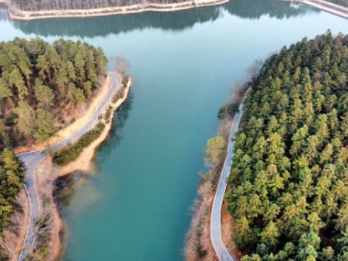
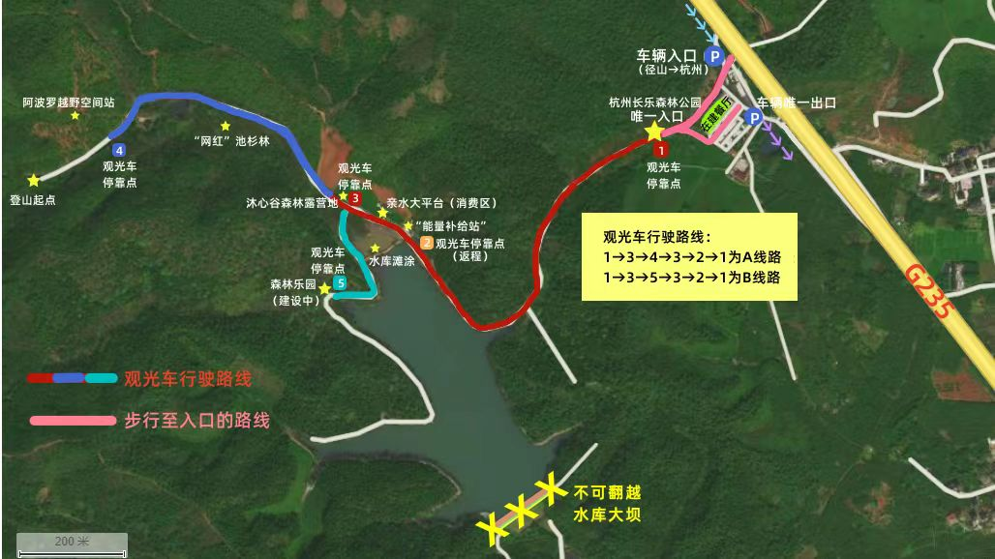
场地费用：2万/天
场地面积：占地面积约 9600 亩
配套设施：停车位

Slide 3
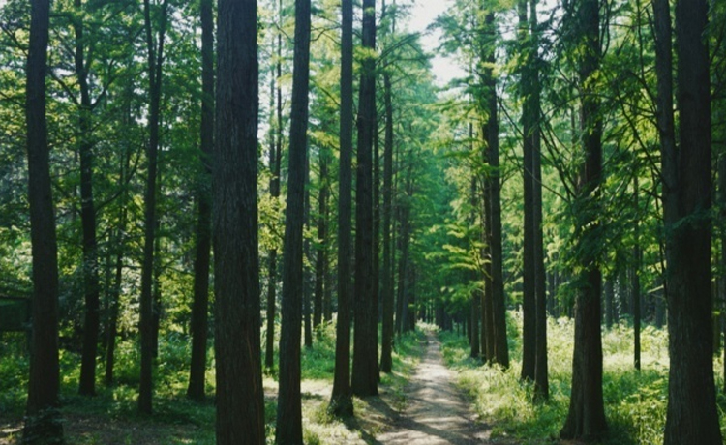
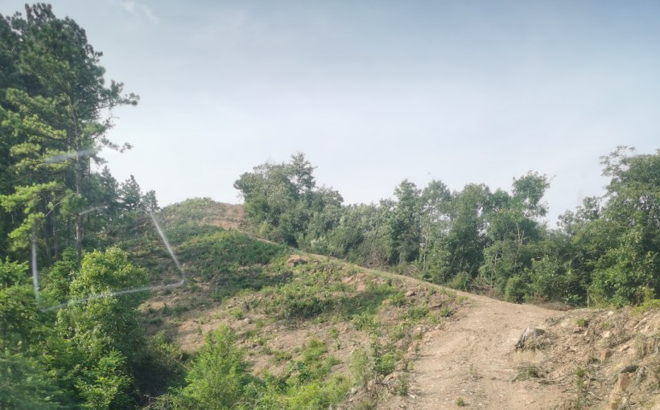
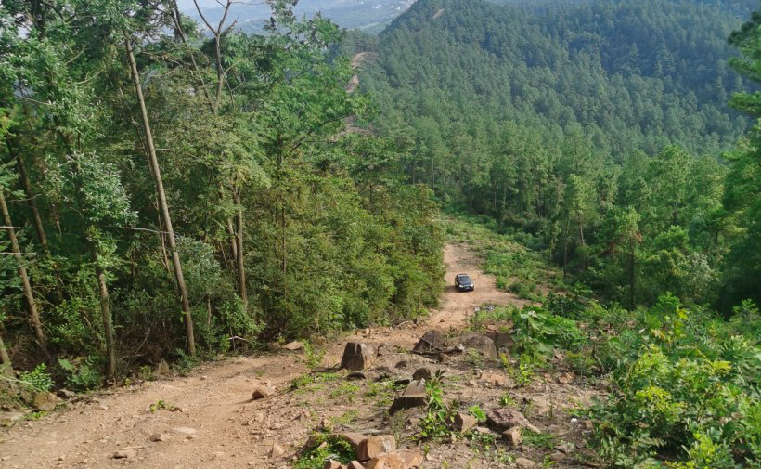
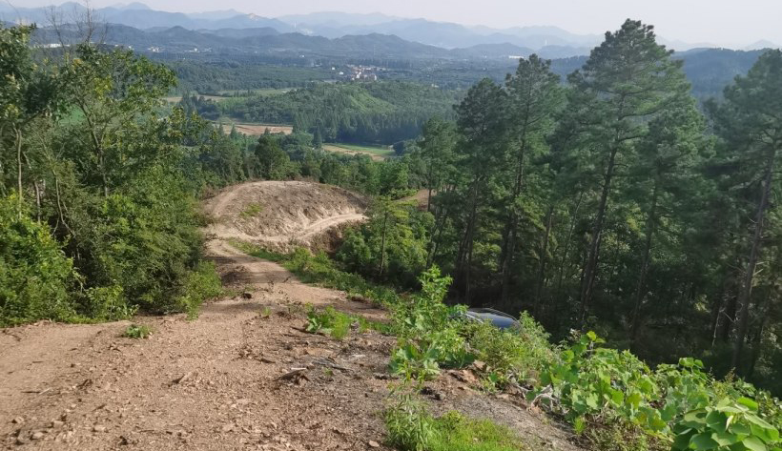
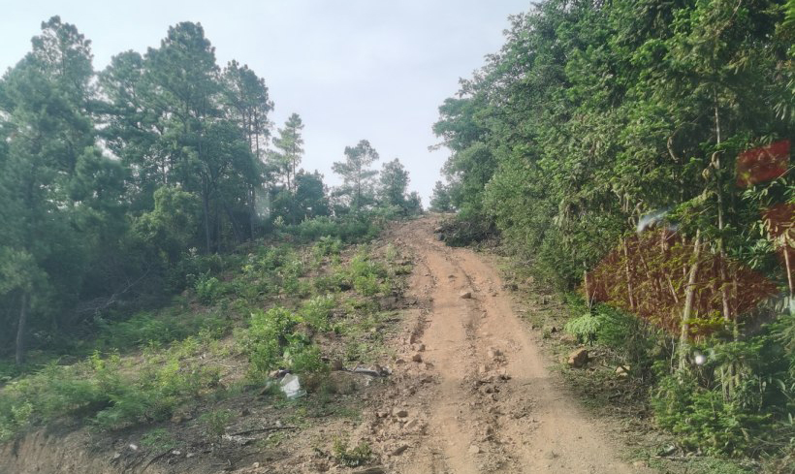
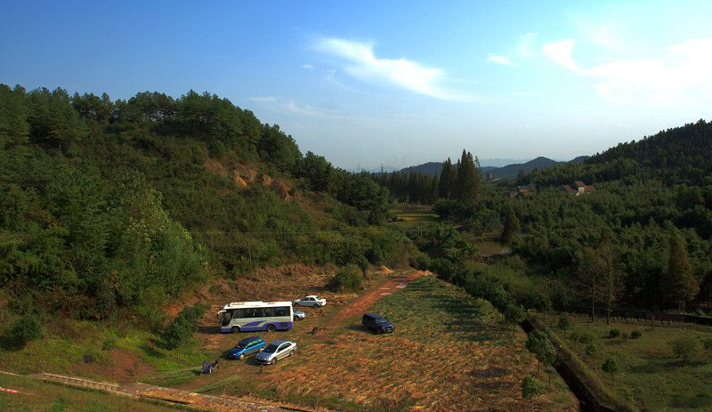
场地实景图
场地实景图
场地实景图
场地实景图
场地实景图
场地实景图

